Slide 1

工作汇报
Python对Rsoft的建模、仿真
和数据处理
中南大学机电工程学院
极端服役性能精准制造全国重点实验室
汇报学生：万强伟
汇报时间：2025.3.28

Slide 2
汇报提纲
一、Python环境配置及PyCharm使用
二、Python代码功能及实例

Slide 3
一、 Python环境配置及PyCharm使用
Rspython解释器
Rsoft调用的api接口，官方文件自带的函数有许多功能无法实现，如：
①添加部件add_segment函数，只可实现offset的偏移，无法实现angle的偏移、线型的设置
②连接部件的attach函数，只可以连接两端，无法实现连接偏移的设置
③无法很好的设置监视器路径及光源等
④解释器基于Python2.7，无法使用许多外部库，造成封闭问题
因此希望使用python3来完成编写工作，将所需的函数全部重新编写，以更加全面的实现所需要的功能
Python教程
Python3 教程 | 菜鸟教程

Slide 4
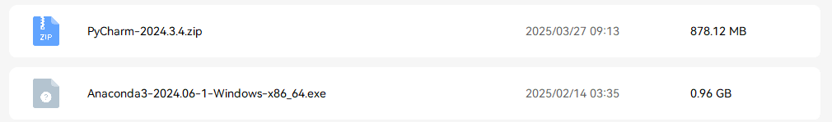
一、 Python环境配置及PyCharm使用
环境配置
Anaconda可以轻松地创建、管理和切换不同的 Python 环境，方便的切换python环境，防止环境包与包的版本冲突，可以便捷导入与导出包
最新版最详细Anaconda新手安装+配置+环境创建教程-CSDN博客
【Python】conda镜像配置，.condarc文件详解，channel镜像-CSDN博客
Anaconda安装+环境管理+包管理+实际演练例子（全网最详细）_anaconda包应用实例-CSDN博客
PyCharm使用
PyCharm是一种Python IDE集成开发环境，带有一整套可以帮助用户在使用Python语言开发时提高其效率的工具
（超详细）Python+PyCharm的安装步骤及PyCharm的使用（含快捷键）_python pycharm-CSDN博客
软件安装包及破解工具已上传至“华为云—共享文件—软件” 中

Slide 5
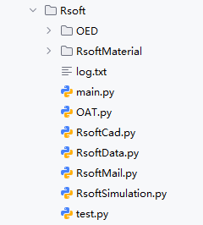
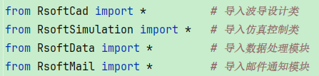
二、 Python代码功能及实例

Slide 6
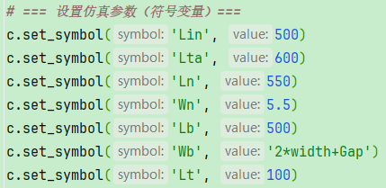
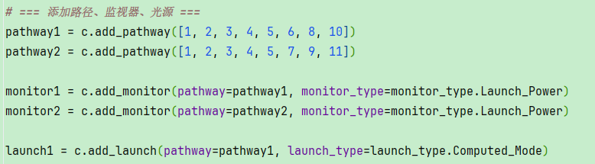
二、 Python代码功能及实例
RsoftCad.py
可实现Rsoft的参数、材料、结构、路径、监视器、光源设置

Slide 7
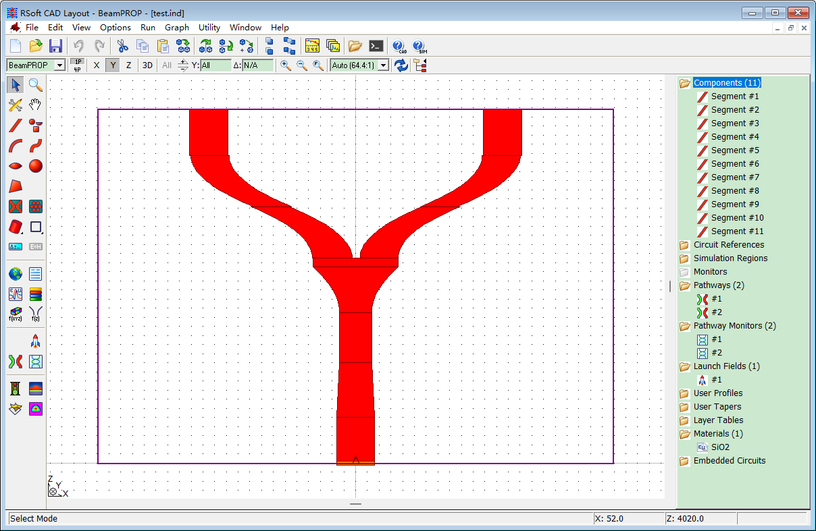
二、 Python代码功能及实例
RsoftCad.py效果

Slide 8
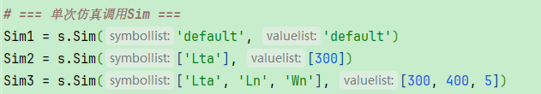
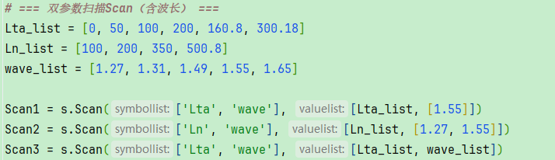
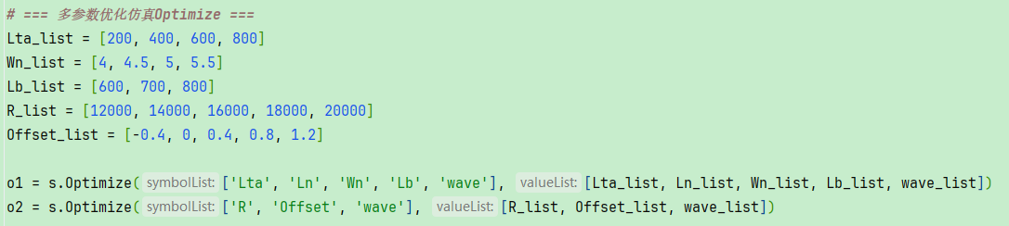
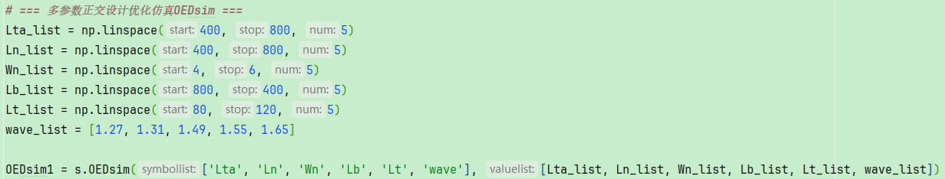
二、 Python代码功能及实例
RsoftSimulation.py
可实现Rsoft的单次仿真、扫描仿真、优化仿真、正交仿真
还包含了最小化仿真窗口（可防止仿真窗口影响做其他事情）
点击许可证错误“否”的功能（待测试）

Slide 9
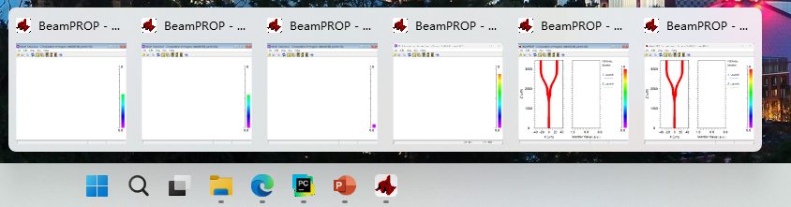
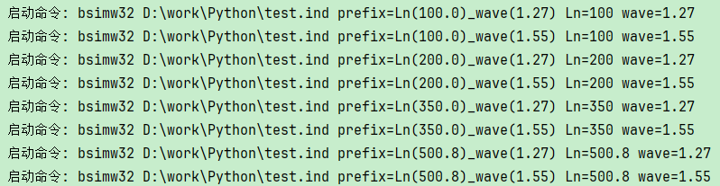
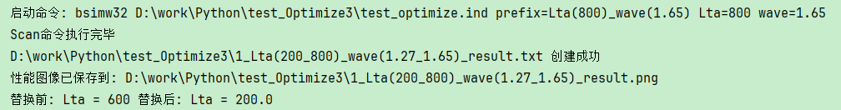
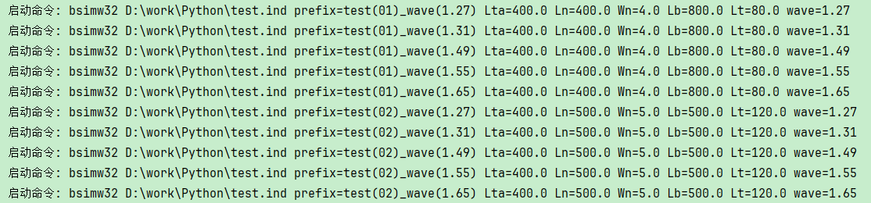
二、 Python代码功能及实例
RsoftSimulation.py效果
单次仿真
扫描仿真
优化仿真
正交仿真

Slide 10
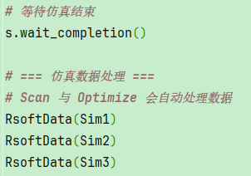
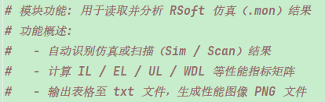
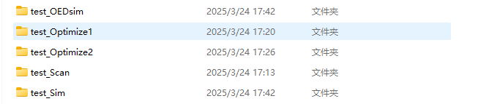
二、 Python代码功能及实例
RsoftData.py
RsoftData.py效果

Slide 11
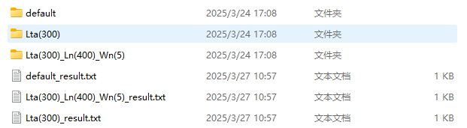
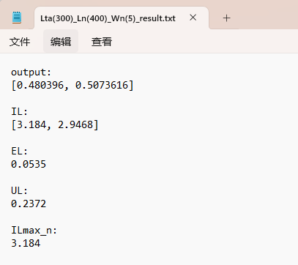
二、 Python代码功能及实例
单次仿真效果

Slide 12
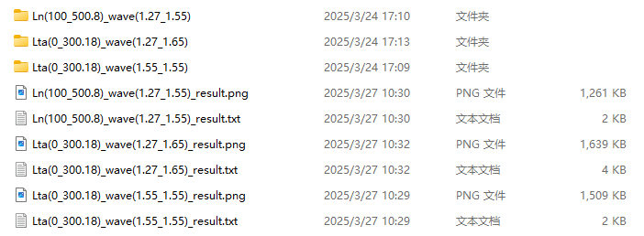
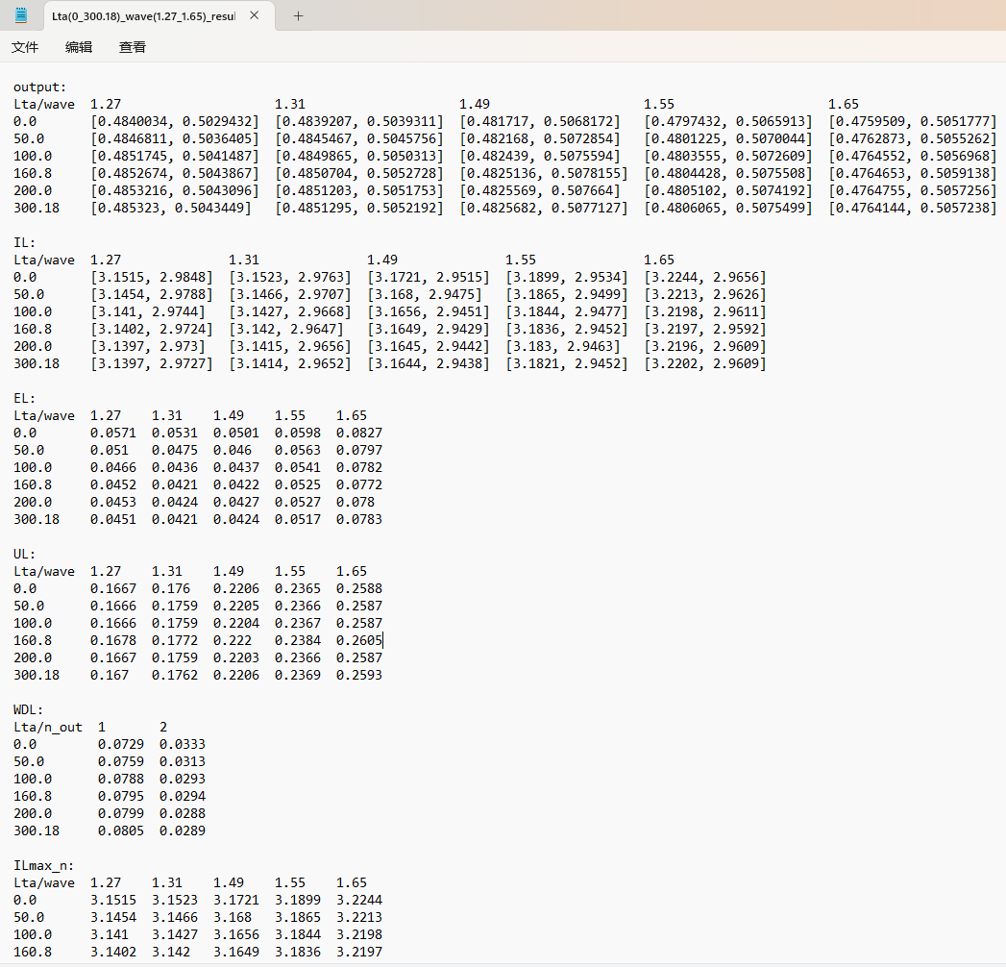
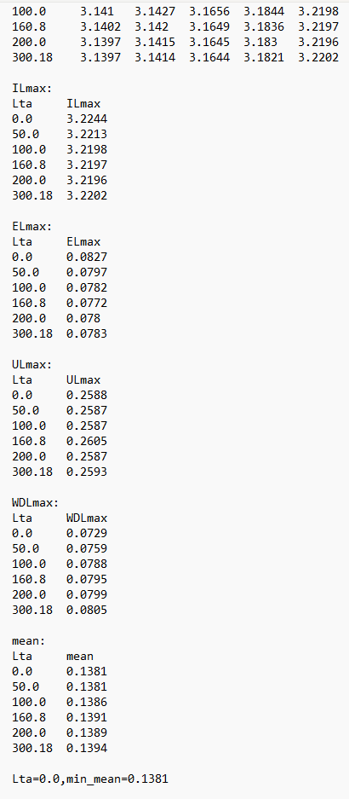
二、 Python代码功能及实例
扫描仿真效果

Slide 13
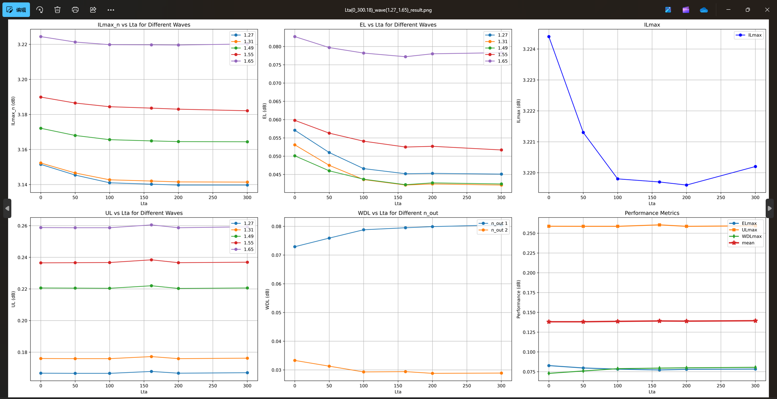
二、 Python代码功能及实例
扫描仿真效果

Slide 14
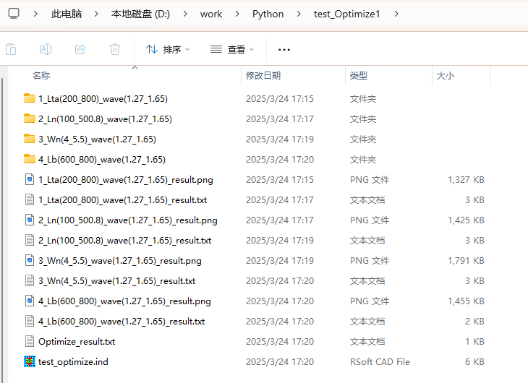
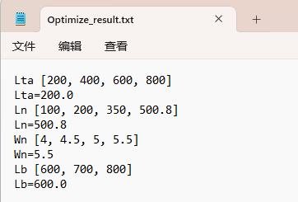
二、 Python代码功能及实例
优化仿真效果

Slide 15
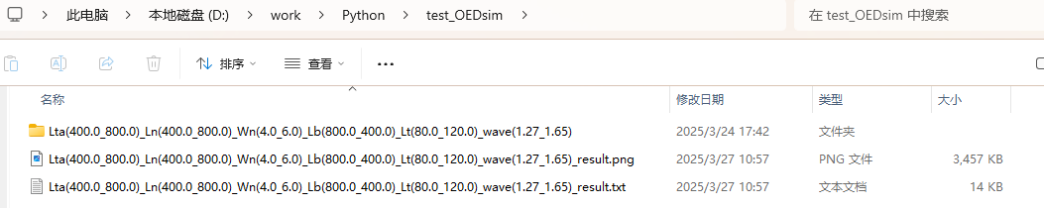

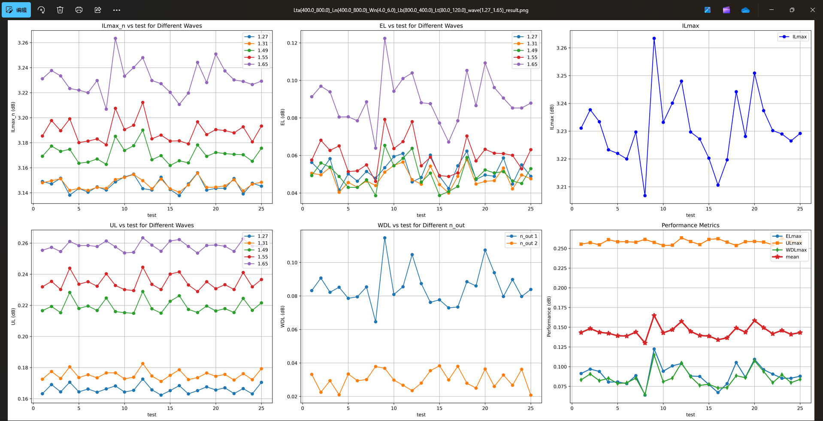
二、 Python代码功能及实例
正交仿真效果

Slide 16

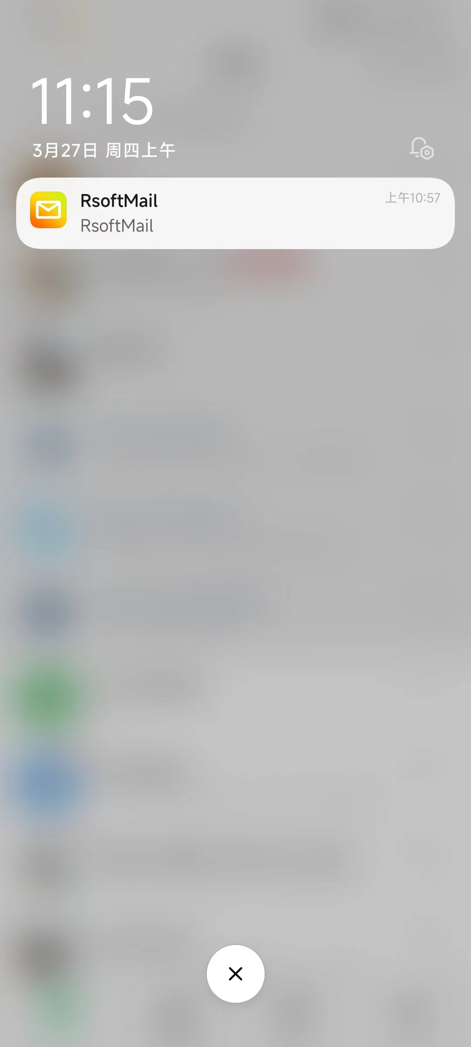
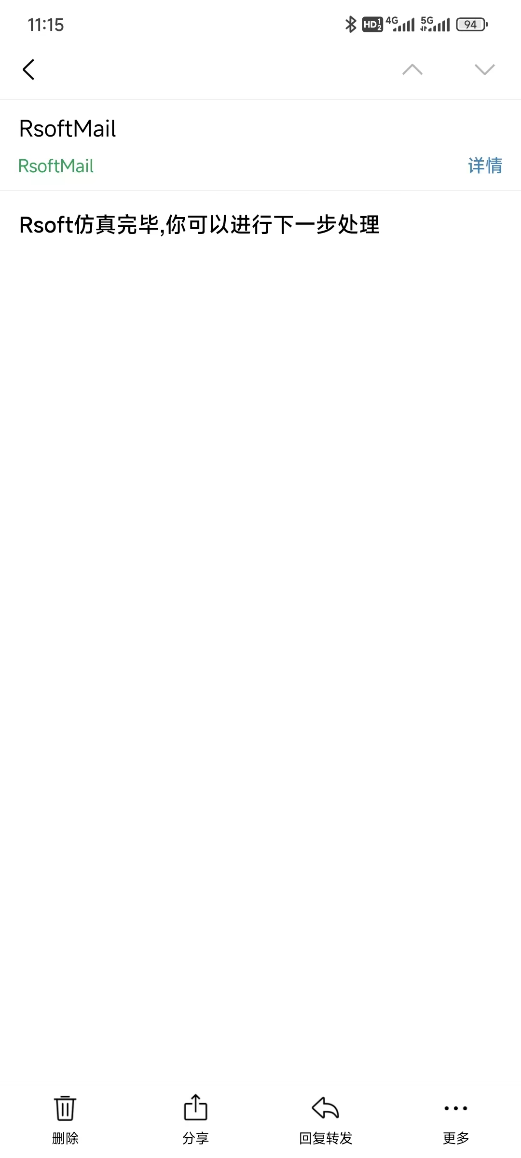

二、 Python代码功能及实例
RsoftMail.py
RsoftMail.py效果

Slide 17
感谢老师和各位同学的聆听！
烦请讨论和指导！

